Slide 1


基于FPGA的VGA驱动显示设计
魏继增（副教授）
天津大学
智能与计算学部
计算机学院

Slide 2
主要内容：
VGA接口简介
VGA时序分析
基于FPGA的VGA接口驱动设计

Slide 3
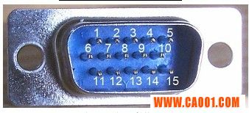
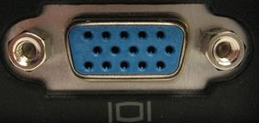
什么是VGA？
VGA（Video Graphics Array）是IBM在1987年推出的一种视频传输标准，具有分辨率高、显示速率快等优点。
VGA接口采用15针的D型接口，分公头和母头。
15针分3排，每排5个。接口编号顺序为：公头从左到右，母头从右到左，两者一一对应。
5
1
15
11

Slide 4
VGA接口信号
编 号 | 名 称 | 描 述
1 | RED | 红基色信号输入
2 | GREEN | 绿基色信号输入
3 | BLUE | 蓝基色信号输入
4 | ID Bit | 地址码（或者ID2）
5 | Self_Test | 自测试信号（各厂家不同，一般为GND）
6 | RGND | 红基色信号地
7 | GGND | 绿基色信号地
8 | BGND | 蓝基色信号地
9 | RESERVED | 保留
10 | SGND | 数字信号地
11 | ID0 | 显示器标志位0
12 | ID1 | 显示器标志位1
13 | HSYNC | 行（水平）同步信号
14 | VSYNC | 列（垂直）同步信号
15 | ID3 | 显示器标志位3

Slide 5
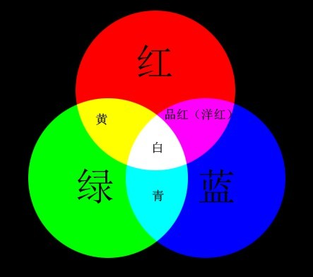
VGA中的常用术语 — — RGB
RGB是最常见的颜色模型，通常使用离散的8位数字信号描述RGB一个通道的颜色强度，同一强度的RGB三原色，可组成2³=8种颜色。
每一通道的颜色可细分为2⁸=256种级别（RGB888），大多数的LCD显示接口都采用RGB888，可支持的颜色种类：2⁸×2⁸×28 ≈ 1677万。
当对图像值质量要求不高时，为了节省传输带宽，也可采用RGB565和RGB444等三原色模型。

Slide 6
VGA中的常用术语 — — 分辨率
“分辨率”用于衡量显示器或图像的清晰程度，分辨率越高，意味着显示更多的图像细节，图像更加保真。
分辨率可通过水平和垂直像素来衡量，如640×480，1024×768，4096×2160（4K）。
IBM推出的VGA视频标准定义了具有60Hz刷新频率（每秒刷新屏幕60次），图像分辨率为640×480的VGA格式。

Slide 7
主要内容：
VGA接口简介
VGA时序分析
基于FPGA的VGA接口驱动设计

Slide 8
显示器的扫描方式
关闭显示：同步扫描枪坐标。
打开显示：从显示器左上角开始，逐个像素向右扫描（第一个水平向右的箭头）。
关闭显示：扫描到第一行最右边时，关闭显示，同时扫描坐标由第一行尾转移到第二行首（虚线）。
打开显示：从第二行左上角开始，逐个像素向右扫表（第二个水平向右的箭头）。
关闭显示：当扫描到显示器右下角时，扫描坐标重新转移到显示器左上角（右下角到左上角的对角线）。

Slide 9
显示器的扫描方式（cont.）
在扫描行坐标从当前行尾转移到下一行首的过程中，需要关闭显示，避免破坏屏幕图像，称为消隐，也成为同步。
上述过程中，(1)，(5)为场同步，(3)为行同步。
虽然LCD显示器和CRT显示器的制造工艺不同，但都采用了VGA接口协议，因此扫描方式相同，设计上可以通用。

Slide 10
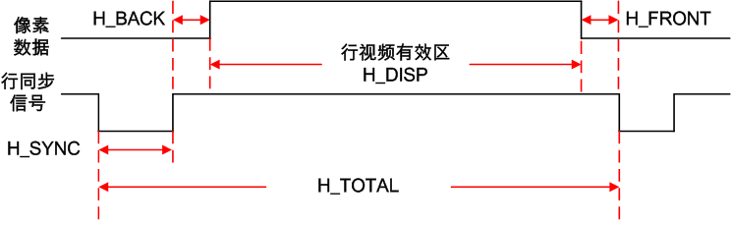
VGA行扫描时序
序号 | 步骤 | 名称 | 描述
1 | H_SYNC | 行同步时期 | 行扫描地址的复位（行同步：低电平）
2 | H_BACK | 行显示后延 | 扫描地址转移后的稳定期（行同步：高电平）
3 | H_DISP | 行显示时期 | 行显示期，此时数据有效（行同步：高电平）
4 | H_FRONT | 行显示前延 | 扫描地址转移前的准备期（行同步：高电平）
5 | H_TOTAL | 行扫描总时间 | 一行扫描的总时间（前4项之和）

Slide 11
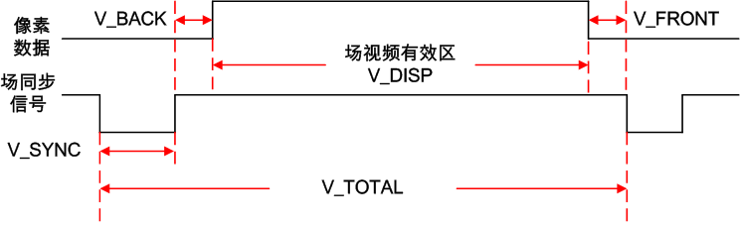
VGA场扫描时序
与行扫描相同
序号 | 步骤 | 名称 | 描述
1 | V_SYNC | 场同步时期 | 场扫描地址的复位（行同步：低电平）
2 | V_BACK | 场显示后延 | 扫描地址转移后的稳定期（行同步：高电平）
3 | V_DISP | 场显示时期 | 场显示期，此时数据有效（行同步：高电平）
4 | V_FRONT | 场显示前延 | 扫描地址转移前的准备期（行同步：高电平）
5 | V_TOTAL | 场扫描总时间 | 一场扫描的总时间（前4项之和）

Slide 12
不同分辨率下行/场扫描时序表
像素表示法
分辨率 (长×宽@帧率) | 时钟 (MHz) | 行时序（像素） |  |  |  |  | 场时序（行）
 |  | 1 | 2 | 3 | 4 | 5 | 1 | 2 | 3 | 4 | 5
640×480@60Hz | 25 | 96 | 48 | 640 | 16 | 800 | 2 | 33 | 480 | 10 | 525
800×600@60Hz | 50 | 120 | 64 | 800 | 56 | 1040 | 6 | 23 | 600 | 37 | 666
1024×768@60Hz | 65 | 136 | 160 | 1024 | 24 | 1344 | 6 | 29 | 768 | 3 | 806
1280×1024@60Hz | 108 | 112 | 248 | 1280 | 48 | 1688 | 3 | 38 | 1024 | 1 | 1066
1600×1200@60Hz | 162 | 192 | 304 | 1600 | 64 | 2160 | 3 | 46 | 1200 | 1 | 1250
1920×1200@60Hz | 193 | 208 | 336 | 1920 | 128 | 2592 | 3 | 38 | 1200 | 1 | 1242
1：H_SYNC/V_SYNC 2：H_BACK/V_BACK
3：H_DISP/V_DISP 4：H_FRONT/V_FRONT
5：H_TOTAL/V_TOTAL

Slide 13
主要内容：
VGA接口简介
VGA时序分析
基于FPGA的VGA接口驱动设计

Slide 14
基于FPGA的VGA接口驱动设计
条纹显示
字符显示
图像显示（自学）

Slide 15
Nexys4 DDR开发板上的VGA接口
VGA通过14个信号线与FPGA相连：
1位行同步信号
1位场同步信号
4位红基色
4位绿基色
4位蓝基色
可显示4096种颜色

Slide 16
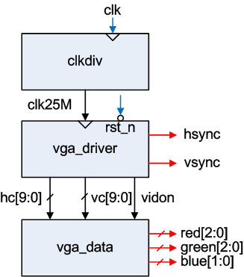
条纹显示
针对640×480@60Hz分辨率，在屏幕上显示RGB组合的8种颜色水平条纹和8种颜色垂直条纹
clk：外部时钟（input）
rst_n：复位信号（input）
red[3:0]：红基色（output）
green[3:0]：绿基色（output）
blue[3:0]：蓝基色（output）
hsync：行同步信号（output）
vsync：场同步信号（output）
clk25M：VGA控制器的时钟频率
vidon：可视区域标志位
hc[9:0]：行计数值
vc[9:0]：场计数值
red[3:0]
green[3:0]
blue[3:0]

Slide 17
扫描范围
hc
H_SYNC + H_BACK
H_DISP
H_FRONT

Slide 18
基于FPGA的VGA接口驱动设计
条纹显示
字符显示
图像显示（自学）

Slide 19
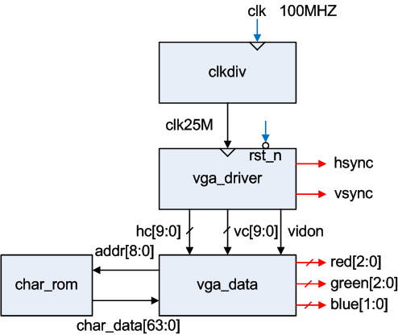
字符显示
针对640×480@60Hz分辨率，在屏幕上显示如下字符串：Hello World*^_^*，其中，屏幕背景色为黄色，字符为蓝色。
clk：外部时钟（input）
rst_n：复位信号（input）
red[3:0]：红基色（output）
green[3:0]：绿基色（output）
blue[3:0]：蓝基色（output）
hsync：行同步信号（output）
vsync：场同步信号（output）
clk25M：VGA控制器的时钟频率
vidon：可视区域标志位
hc[9:0]：行计数值
vc[9:0]：场计数值
addr[8:0]：字库地址
char_data[63:0]：读出的字
字库
red[3:0]
green[3:0]
blue[3:0]

Slide 20
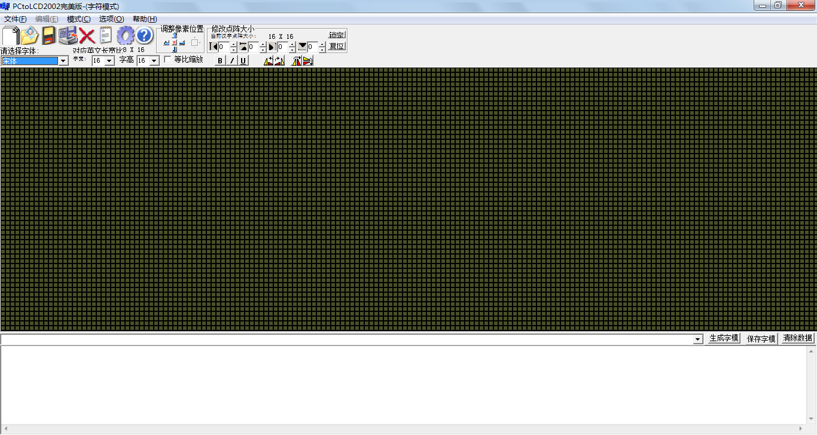
字模提取 — — PC2LCD2002
将输入字符转换为十六进制文件

Slide 21
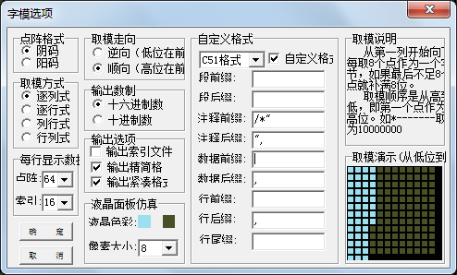
PC2LCD2002字模选项设置
在主界面菜单的“选项”中设置字模选项
按列提取字模，每列提取64个像素，即64位数据。

Slide 22
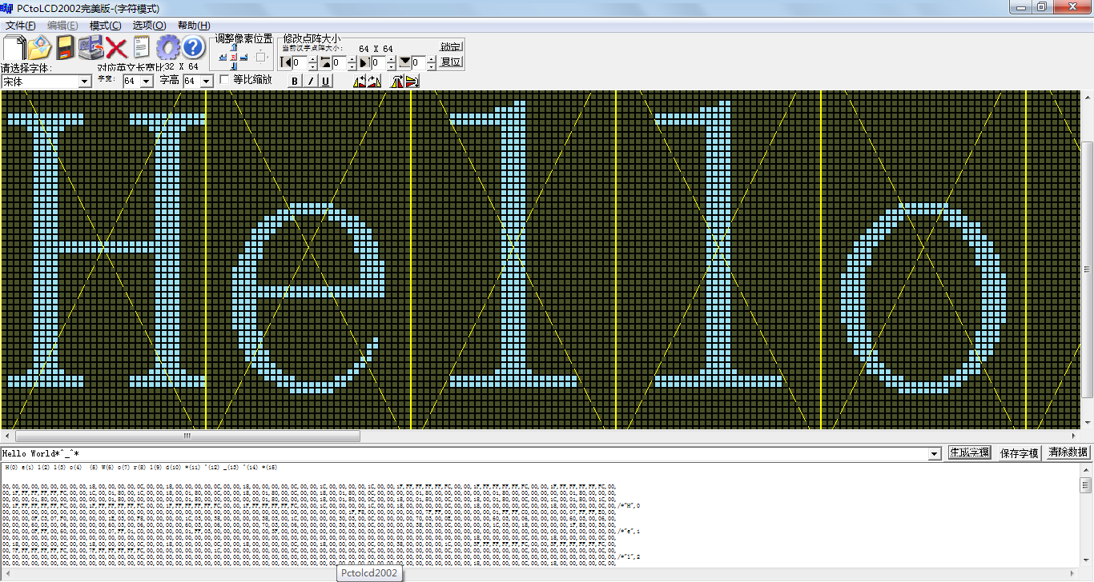
PC2LCD2002字模选项设置
设置字宽为64，字高位64（每个字符占32×64个像素）。
输入目标字符串“Hello World*^_^*”，单击“生成字模”并保存。

Slide 23
制作.coe文件
利用Notpad++打开字模文件（.txt文件）。
按存储字宽度为64bit，深度为512编辑该文件（可采用Notpad++的列编辑模式），并保存为.coe文件。

Slide 24
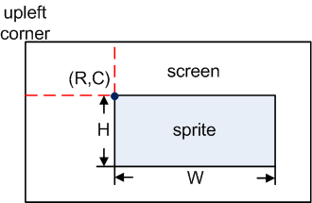
字符显示区域
可见区域
hc >= C + 行显示后沿 && hc < C + 行显示后沿 + W
vc >= R + 场显示后沿 && vc < R + 场显示后沿 + H

Slide 25
字库ROM的地址映射
以可见区域内像素的横坐标x作为地址访问字库ROM，获得64位数据；然后使用该像素的纵坐标y访问相应位。
位访问规则如下：
x访问的数据
y[5:0]
63
0
62
1
. . .
. . .
1
62
0
63

Slide 26
基于FPGA的VGA接口驱动设计
条纹显示
字符显示
图像显示（自学）

Slide 27

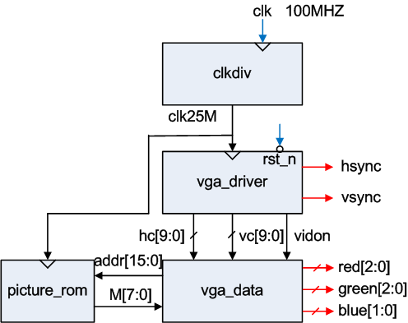
图像显示
针对640×480@60Hz分辨率，在屏幕上显示如下图像。
clk：外部时钟（input）
rst_n：复位信号（input）
red[3:0]：红基色（output）
green[3:0]：绿基色（output）
blue[3:0]：蓝基色（output）
hsync：行同步信号（output）
vsync：场同步信号（output）
clk25M：VGA控制器的时钟频率
vidon：可视区域标志位
hc[9:0]：行计数值
vc[9:0]：场计数值
图像尺寸：240x160
像素大小：12位
显存
red[3:0]
green[3:0]
blue[3:0]
M[11:0]

Slide 28
图像显示（cont.）
采用Block Memory Generator生成一块单端口ROM。
该ROM作为显存存储图像，深度为240x160，存储宽度为12位。
从图像中获取像素值（可以使用提供的Matlab程序），并转换位12位像素格式[R3, R2, R1, R0， G3, G2, G1, G0, B3, B2, B1, B0]，保存在.coe文件中，并加载到ROM中。

Slide 29
图像显示（cont.）
ypix = vc - 场显示后沿 - R
xpix = hc - 行显示后沿 – C
(xpix, ypix)为像素点坐标
像素帧缓存地址：
ypix * 240 + xpix

